Slide 1
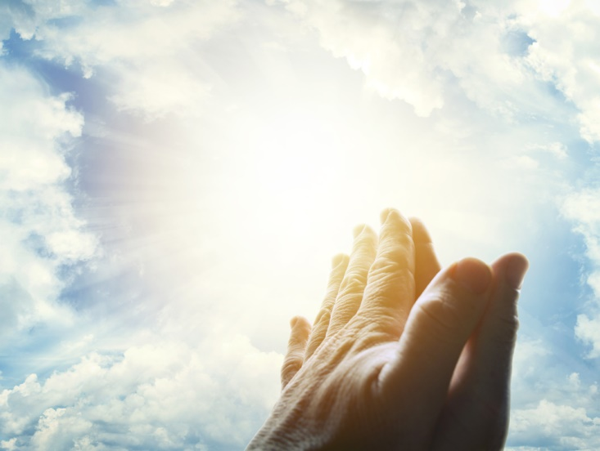
Tous concernés !

Slide 2
Nous avons tous besoin d’ amour
Conçus à l’image de Dieu qui est amour,
nous sommes nés de l’amour, par amour et… pour l’amour

Slide 3
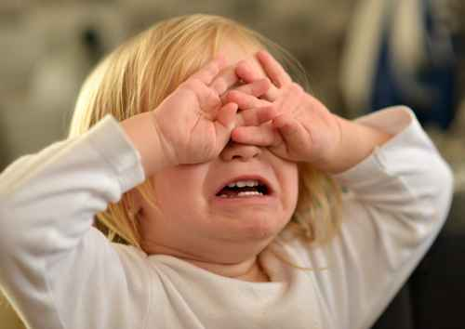
Un besoin tel …
… que personne n’en a reçu assez

Slide 4
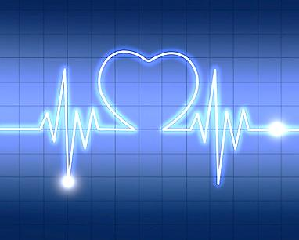
Juste assez pour survivre…
…pas assez pour vivre dans la plénitude
Tous concernés !

Slide 5
Dieu veut nous libérer, nous guérir…
… nous remplir de son Amour

Slide 6
Pour en savoir plus …
… et vivre un cœur à cœur avec Dieu
Séminaire « Murs de mon Cœur »

